Slide 1
Chap11. 트랜잭션 제어와 세션

Slide 2
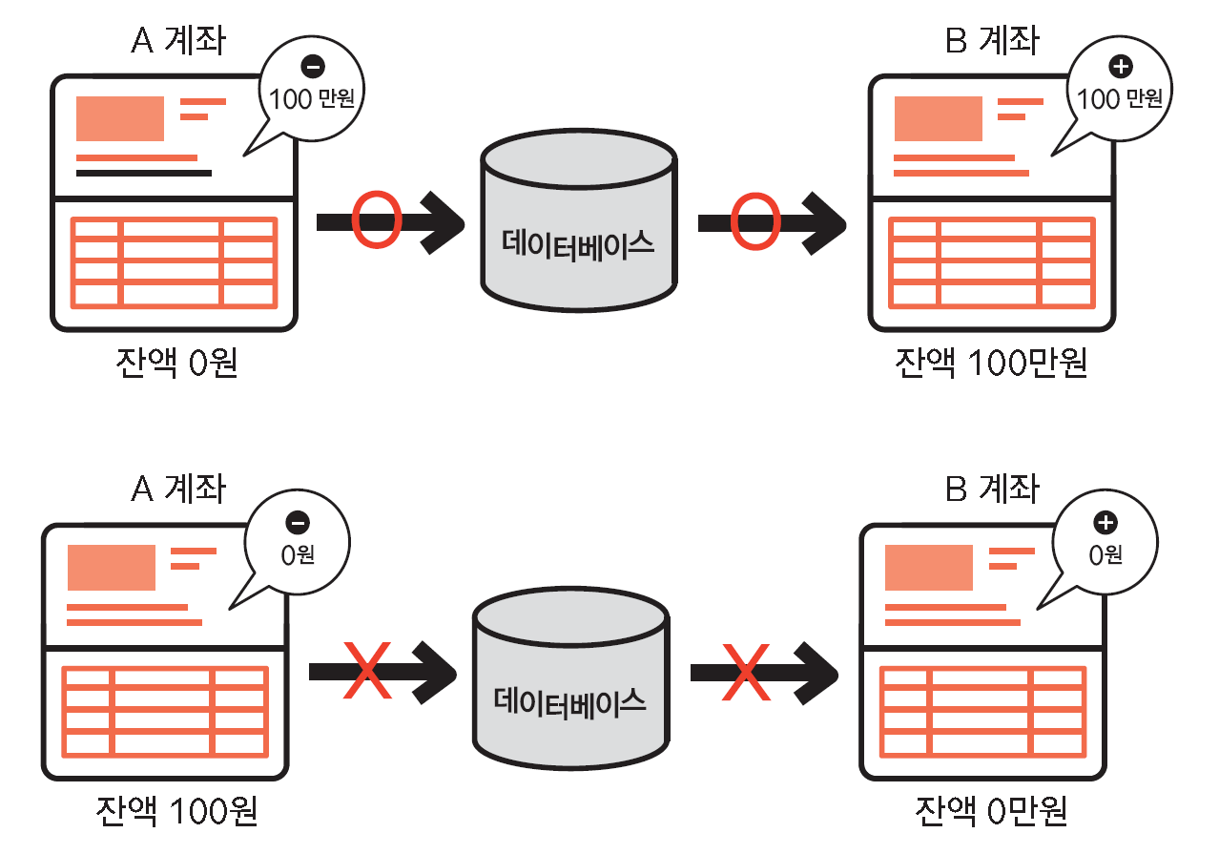
11-1 하나의 단위로 데이터를 처리하는 트랜잭션
트랜잭션이란?
더 이상 분할할 수 없는 최소 수행 단위
한 개 이상의 DML(INSERT, UPDATE, DELETE)
ALL OR NOTHING

Slide 3
트랜잭션은 접속하는 동시에 시작하여 여러 SQL문을 실행하고 트랜잭션을 제어하는 명령(TCL)을 실행할때 기존 트랜잭션은 종료 됩니다.
그리고 그후에 새로운 트랜잭션이 실행됩니다.
DDL과 DCL문을 실행하면 현재 트랜잭션은 종료하고 새로운 트랜잭션이 시작 합니다.

Slide 4
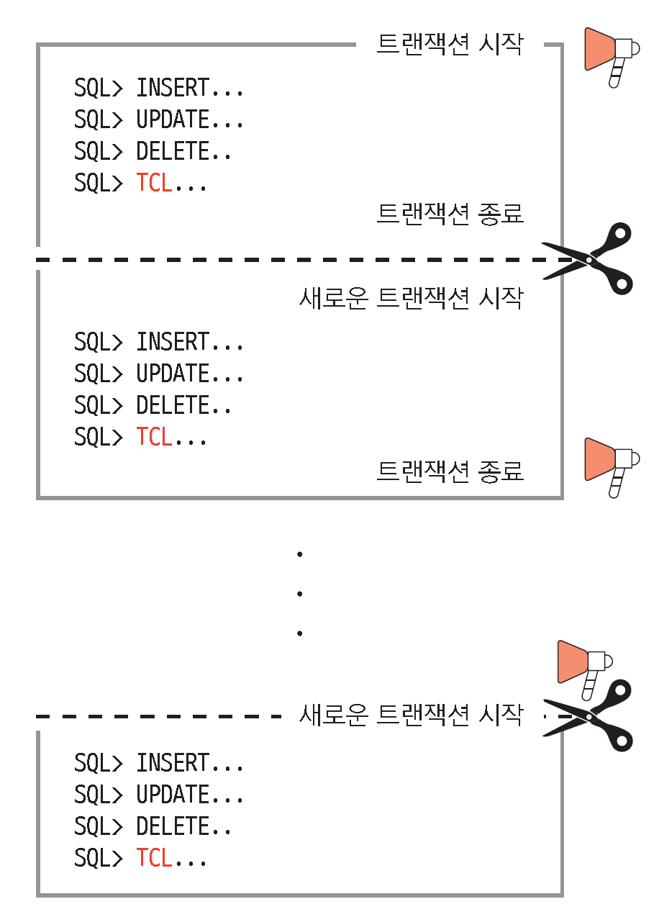
TCL(Transaction Control Language)
트랜잭션을 제어하기 위해 사용하는 명령어

Slide 5
11-2 트랜잭션을 제어하는 명령어
트랜잭션용 테이블 만들기
실습 11-1
CREATE TABLE DEPT_TCL AS SELECT * FROM DEPT; SELECT * FROM DEPT_TCL;
실습 11-2
INSERT INTO DEPT_TCL VALUES(50, 'DATABASE', 'SEOUL');
UPDATE DEPT_TCL SET LOC = 'BUSAN' WHERE DEPTNO = 40;
DELETE FROM DEPT_TCL WHERE DNAME = 'RESEARCH'; SELECT * FROM DEPT_TCL;

Slide 6
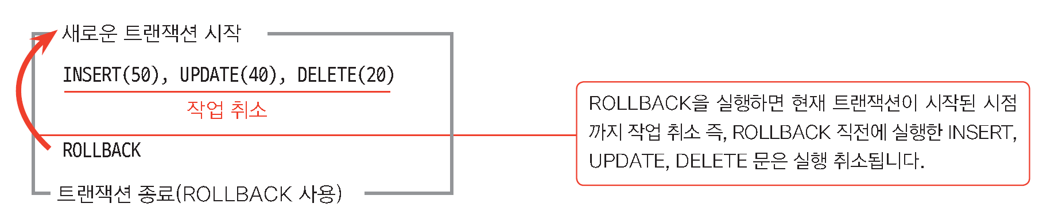
11-2 트랜잭션을 제어하는 명령어
트랜잭션을 취소하고 싶을 때는 ROLLBACK
-- 실습 11-3
ROLLBACK;
SELECT * FROM DEPT_TCL;

Slide 7
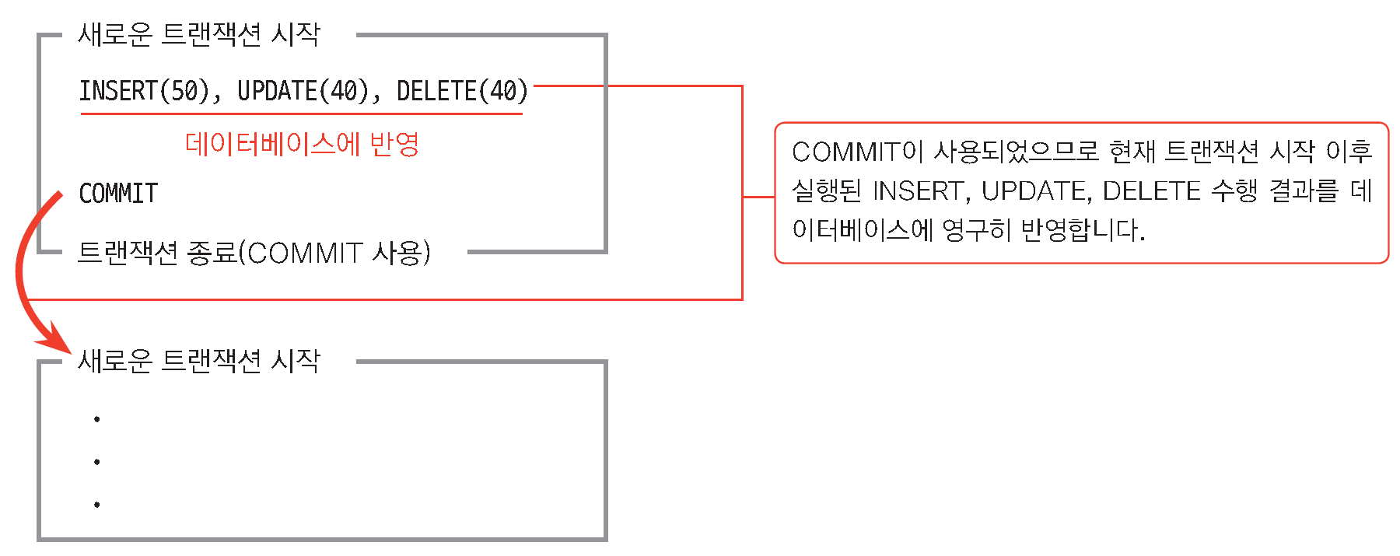
11-2 트랜잭션을 제어하는 명령어
트랜잭션을 영원히 반영하고 싶을 때는 COMMIT
COMMIT이후에는 ROLLBACK안됨

Slide 8
실습 11-4
INSERT INTO DEPT_TCL VALUES(50, 'NETWORK', 'SEOUL');
UPDATE DEPT_TCL SET LOC = 'BUSAN' WHERE DEPTNO = 20;
DELETE FROM DEPT_TCL WHERE DEPTNO = 40; SELECT * FROM DEPT_TCL;
-- 실습 11-5
COMMIT;
ROLLBACK명령어 사용시 SAVEPOINT명령어 사용 가능

Slide 9
11-3 세션과 읽기 일관성의 의미
세션이란?
데이터베이스 접속을 시작으로 접속을 종료하기까지 전체 기간
한 개의 계정으로 두개 접속하면 세션이 두개임 (SQLPLUS, SQLDEVELOPER로 접속)
하나의 세션에는 여러 개의 트랜잭션이 존재 (여러 번의 COMMIT이나 ROLLBACK발생하므로 여러 개의 트랜잭션이 있음)

Slide 10
11-3 세션과 읽기 일관성의 의미
읽기 일관성
여러 사용자,여러 응용프로그램에서 데이터베이스에 접근하므로 여러 세션이 존재
특정 세션에서 수행하는 데이터의 변경이 확정되기 전까지, 다른 세션에서는 본래의 데이터를 보여줌--읽기 일관성

Slide 11
실습 11-6 SELECT * FROM DEPT_TCL; --디벨로퍼 SELECT * FROM DEPT_TCL; --SQLPLUS
실습 11-7 DELETE FROM DEPT_TCL WHERE DEPTNO = 50; --디벨로퍼에서 실행 SELECT * FROM DEPT_TCL; --디벨로퍼 SELECT * FROM DEPT_TCL; --SQLPLUS
실습 11-8 COMMIT; -- --디벨로퍼 SELECT * FROM DEPT_TCL; --디벨로퍼 SELECT * FROM DEPT_TCL; --SQLPLUS

Slide 12
11-4 수정 중인 데이터 접근을 막는 LOCK
LOCK이란?
데이터 잠금(잠금현상)
조작중인 데이터는 트랜젝션이 완료시 까지는 다른 세션이 조작할 수 없는 상태인데 이를 LOCK상태라 함

Slide 13
실습 11-9 SELECT * FROM DEPT_TCL; --디벨로퍼 SELECT * FROM DEPT_TCL; --SQLPLUS
실습 11-10
UPDATE DEPT_TCL SET LOC='SEOUL' WHERE DEPTNO = 30; --디벨로퍼 SELECT * FROM DEPT_TCL; --디벨로퍼 SELECT * FROM DEPT_TCL; --SQLPLUS
실습 11-11 UPDATE DEPT_TCL SET DNAME='DATABASE' WHERE DEPTNO = 30; --SQLPLUS
실습 11-12 COMMIT; --디벨로퍼
실습 11-13 SELECT * FROM DEPT_TCL; --디벨로퍼 SELECT * FROM DEPT_TCL; --SQLPLUS
실습11-14 COMMIT; --SQLPLUS
실습 11-15
SELECT * FROM DEPT_TCL; --디벨로퍼

Slide 14
11-4 수정 중인 데이터 접근을 막는 LOCK
LOCK 종류
행 레벨 록
조작중인 행에 LOCK
테이블 레벨 록
DML를 사용하여 데이터가 변경중인 테이블에 LOCK (WHERE 조건이 없을 시)
데이터 정의어(DDL)로 테이블의 구조 변경 사용 불가
INSERT작업은 가능

